Slide 1
EC242 Construction et analyse de stage
TP4 L’évaluation
INSPÉ Orsay

Slide 2
Plan de l’intervention
1 – Enjeux et objectifs de l’évaluation des acquis scolaires.
2 – Les types d’évaluation.
3 – Démarche d’évaluation aux cycles 2 et 3.
4 – Démarche d’évaluation au cycle 1.
5 – Les outils pour communiquer.
6 – Les évaluations nationales.

Slide 3
Enjeux et objectifs de l’évaluation des acquis scolaires.

Slide 4
Définition
Évaluer c’est:
Donner de la valeur à ....
Déterminer la valeur de...
Estimer la valeur de...

Slide 5
Enseigner/Évaluer = une cohérence nécessaire
Enjeux et objectifs de l’évaluation des acquis scolaires.
les textes règlementaires
Décret n° 2015-1929 du 31 décembre 2015 relatif à l’évaluation des acquis scolaires des élèves et au livret scolaire, à l’école et au collège (Article 8)
Livret scolaire unique numérique (arrêté du 24-10-2017 relatif à la création d’un traitement automatise de données à caractère personnel dénommé « livret scolaire unique numérique » BO n° 39 du 16-11-2017)
L'évaluation des acquis des élèves du CP au lycée
https://www.education.gouv.fr/l-evaluation-des-acquis-des-eleves-du-cp-au-lycee-12089
Des ressources:
https://eduscol.education.fr/141/modalites-d-evaluation-des-acquis-scolaires-des-eleves

Slide 6
Enjeux et objectifs de l’évaluation des acquis scolaires.
La maîtrise des compétences du socle commun s'évalue sur la base des connaissances et compétences fixées par les programmes d'enseignement.
Les attendus de fin de cycle précisés dans les programmes donnent aux équipes enseignantes, aux élèves et à leurs familles, les repères pour apprécier le degré d'acquisition des connaissances et des compétences ainsi que la progression de chaque élève au cours du cycle.

Slide 7
Pourquoi évaluer ?
Enjeux et objectifs de l’évaluation des acquis scolaires.
Pour rendre compte
À l’institution et à la société
Aux parents (à qui ont doit des informations)
À l’élève (de manière interactive)
Rendre compte
= Rendre des comptes ET mettre en valeur
Pour se rendre compte
Pour dépasser une vision globale, souvent imprécise
Pour identifier les étayages nécessaires
Pour ajuster ses pratiques

Slide 8
Pourquoi évaluer ?
Enjeux et objectifs de l’évaluation des acquis scolaires.
L'évaluation des acquis scolaires des élèves vise à améliorer l'efficacité des apprentissages en permettant à chaque élève d'identifier ses acquis et ses difficultés afin de pouvoir progresser.
L'évaluation des acquis des élèves est un acte pédagogique constitutif de l'acte d'enseignement.

Slide 9
Enjeux et objectifs de l’évaluation des acquis scolaires.
Les modalités d'évaluation
Les modalités d'évaluation privilégient une évaluation positive, simple et lisible, qui valorise les progrès, soutient la motivation et encourage les initiatives des élèves.
L'évaluation des acquis des élèves doit partir du quotidien de la classe pour observer et évaluer les progrès des élèves tout en fixant des situations d'évaluation à certains moments précis et en gardant toujours la perspective d'une évaluation constructive.

Slide 10
Évaluation positive
Le carnet de suivi des apprentissages
L’évaluation est conduite avec bienveillance et exigence;
L’évaluation positive souligne les réussites, même les plus petites. Chaque enseignant s’attache à mettre en valeur, le cheminement de l’enfant et les progrès. Il permet à chacun d’identifier ses réussites, d’en garder des traces, de percevoir leur évolution.
L’évaluation positive ne doit pas être un rendez-vous avec les difficultés scolaires de l’élève mais elle ne doit pas les masquer.

Slide 11
Quand évaluer ?
Enjeux et objectifs de l’évaluation des acquis scolaires.
Ponctuellement, on peut avoir besoin de dédier un moment d’évaluation à un objectif précis. Exemple : savoir si chacun sait écrire son prénom en formant correctement les lettres etc..
Ces moments d’évaluation s’adressent à l’ensemble du groupe ou uniquement à certains élèves pour lesquels « on ne sait pas ».
C’est ce que Viviane Bouysse appelle « l’observation préparée, planifiée ».
Quotidiennement, au fur et à mesure des apprentissages
L’idée est de permettre aux élèves de participer à leur évaluation et de prendre ainsi conscience de ce qu’ils savent et de ce qu’ils doivent encore apprendre

Slide 12
Les différents types d’évaluation

Slide 13
Les différents types d’évaluation
Évaluation initiale
L’évaluation diagnostique
Évaluation en cours d’apprentissage
L’évaluation formative
→ Elle permet à l’enseignant de relever des informations sur les élèves.
L’évaluation formatrice
→ Elle permet à l’élève d’intégrer les critères de réussite.
Évaluation de l’acquisition des compétences
L’évaluation sommative

Slide 14
Évaluation Diagnostique
Les différents types d’évaluation
Évaluation réalisée en début d’apprentissage, d’une séquence ou encore d’un cours
Établir un diagnostic: mesurer « les fondations » sur lesquelles on va élaborer le savoir.
Analyser : connaître les principaux problèmes à résoudre pour les élèves (obstacles).
Pointer les objectifs: identifier l’objectif intermédiaire suivant à atteindre pour compléter l’apprentissage en cours.

Slide 15
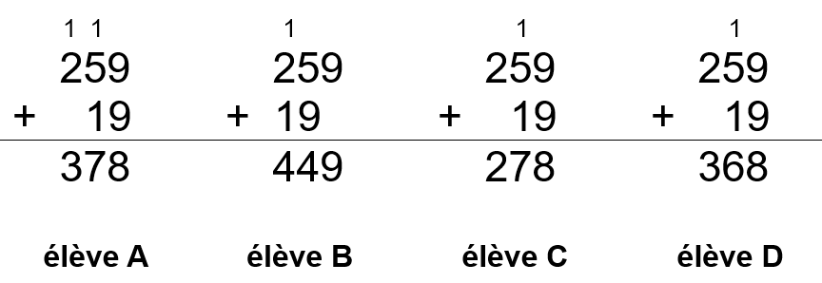
Évaluation diagnostique – un exemple
Les différents types d’évaluation
élève A : il pense qu’il faut toujours mettre une retenue.
élève B : il n’aligne pas correctement les chiffres.
élève C : il a juste.
élève D : il ne tient pas compte de la retenue.

Slide 16
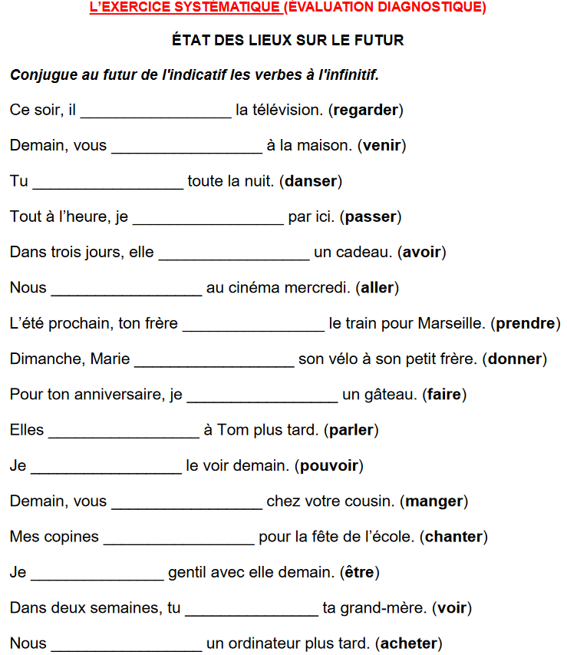
Les différents types d’évaluation

Slide 17
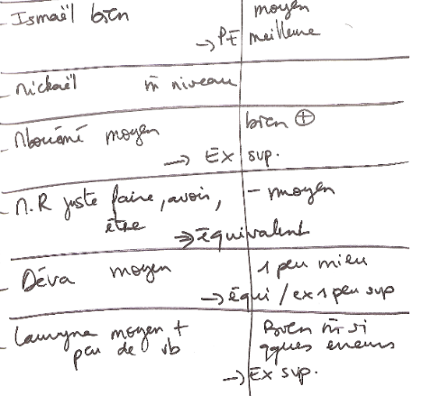
Les différents types d’évaluation

Slide 18
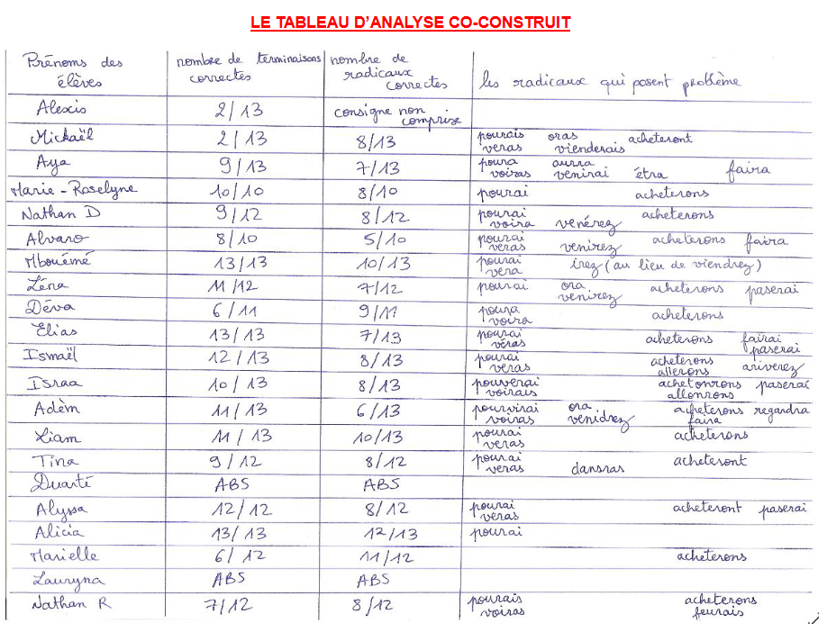
Les différents types d’évaluation

Slide 19
L’évaluation formative
Les différents types d’évaluation
Évaluation en cours d’apprentissage, au cours du cycle;
Mettre en valeur ce qui a été compris.
Permettre d’insister davantage sur ce qui semble difficile, de revenir immédiatement sur une erreur.

Slide 20
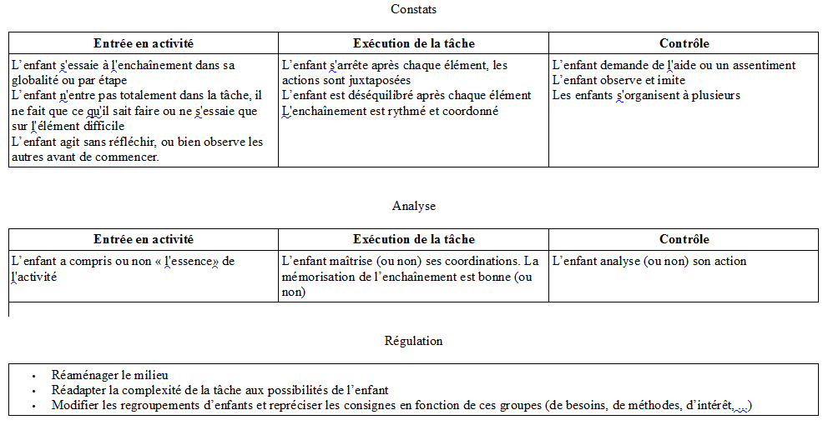
Les différents types d’évaluation
Exemple d’évaluation formative : constats, Analyse, régulation
Situation enchainement: , roulade arrière, saut demi-tour, roulade avant, poutre, saut

Slide 21
L’évaluation formatrice
Exemple :
Elle permet à l’élève d’intégrer les critères de réussites.

Slide 22
Français | Période 3
Langage oral | O1 | Réciter une poésie
Lecture et compréhension | L1 | j'entends, je vois, je lis le son étudié
 | L2 | Lire à voix haute (syllabes, mots, phrases)
 | L3 | Je comprends ce que je lis
Ecriture | E1 | les lettres cursives / Copie
 | E2 | Écrire des syllabes, mots, des phrases
Grammaire | GR1 | Orthographe des mots outils
 | GR2 | Identifier les déterminants, les noms, les verbes
 | GR3 | Vocabulaire
Mathématiques | Période 3
Nombres et calculs | N1 | Connaître les nombres
 | N2 | Résoudre des problèmes
 | C1 | Calculs mémorisés
 | C2 | calcul en ligne
 | C3 | calcul posé
Grandeurs et Mesures | GM1 | les longueurs, les masses, les contenances, les durées, la monnaie

Slide 23
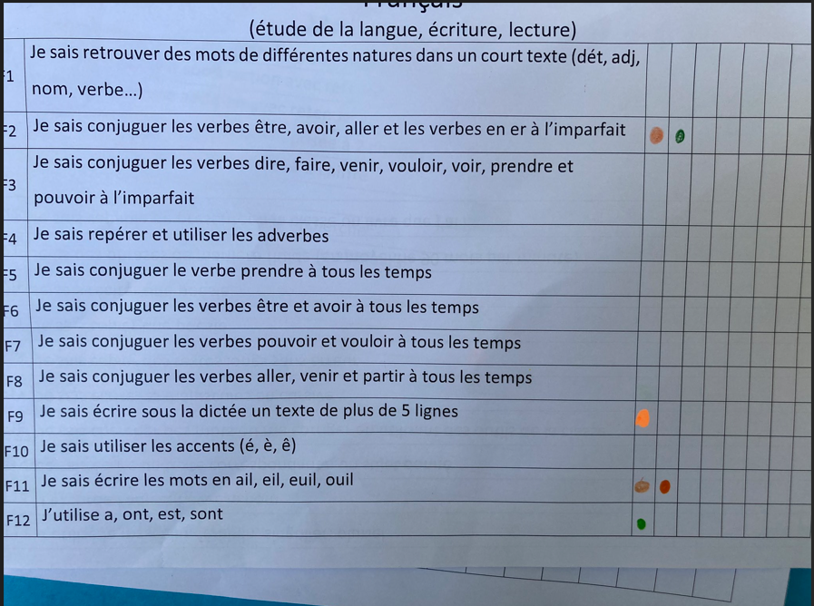

Slide 24
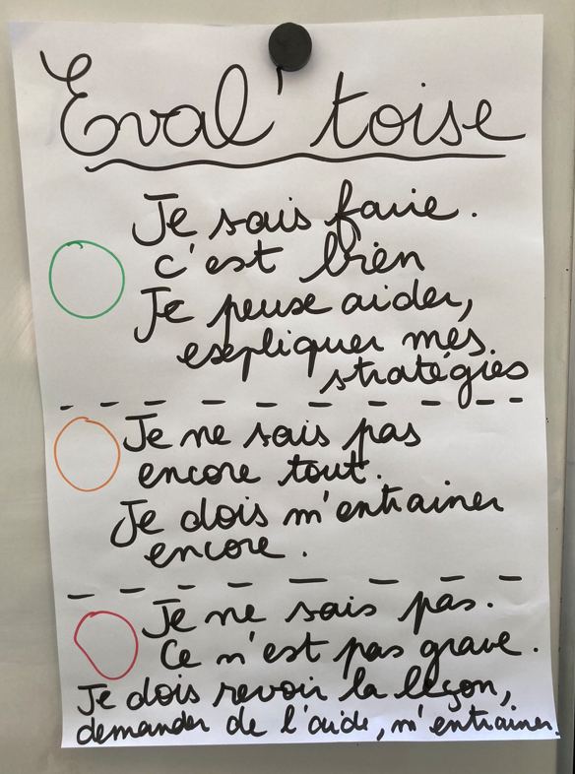

Slide 25
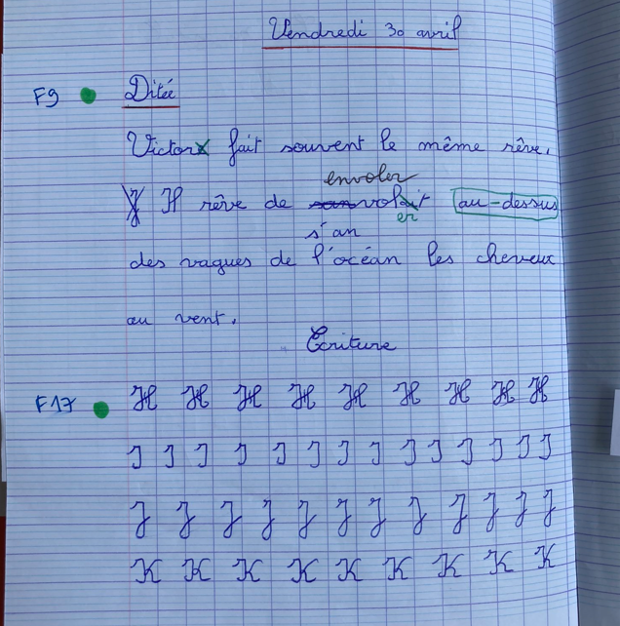

Slide 27
Les différents types d’évaluation
Évaluation formatrice – un exemple
Réciter un texte en vers ou en prose.
Sur quoi les élèves vont-ils être évalués ?
Comment les aider à intégrer ces éléments ?
(quels seront leurs critères de réussite)

Slide 28
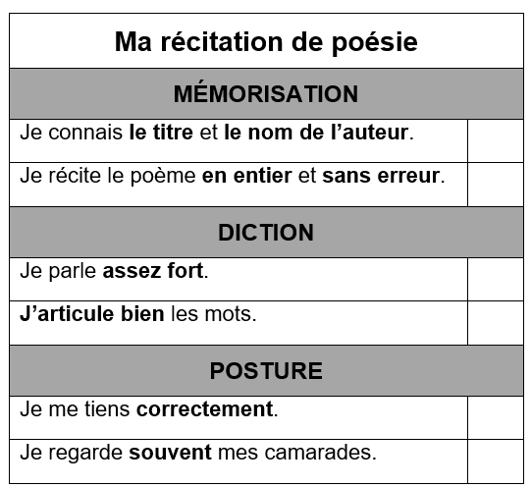
Les différents types d’évaluation
Évaluation formatrice – un exemple
Grille d’évaluation sommative sur le cahier de poésie.

Slide 29
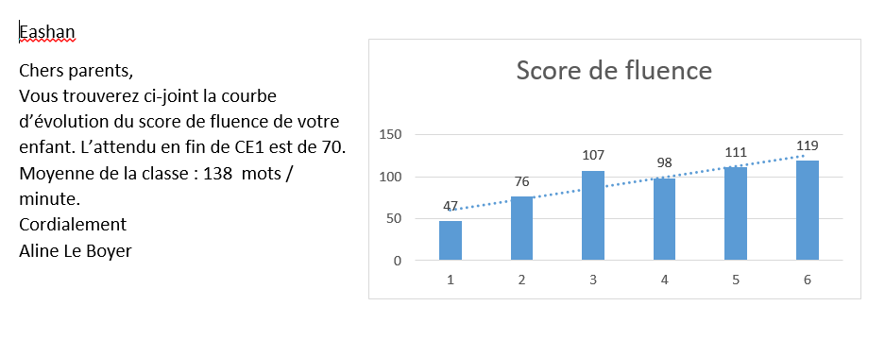
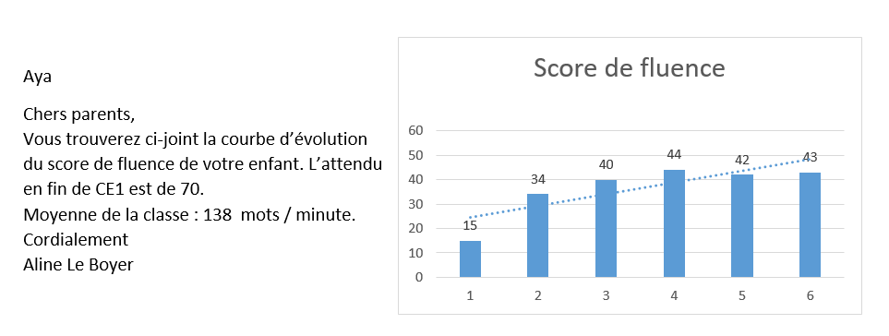
Évaluation formatrice – un exemple

Slide 30
L’évaluation sommative
Les différents types d’évaluation
Évaluation de l’acquisition des compétences, se situe à la fin de l’unité d’enseignement;
Permettre d’évaluer ce qui a été fait en classe, une fois que le travail d’apprentissage est terminé.
Repérer les réussites et les progrès.
Passer à un nouvel apprentissage.
ATTENTION
Les exercices de l’évaluation ont obligatoirement été travaillés au cours de la séquence.

Slide 31
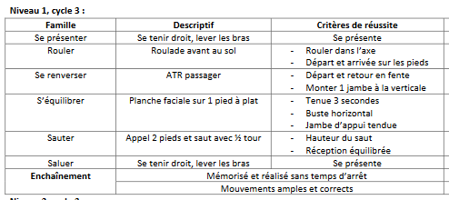
Exemple d’évaluation sommative Activités gymniques : ensemble, libre ou imposé, d’éléments dont ils connaissent les critères de réussite
Les différents types d’évaluation

Slide 32
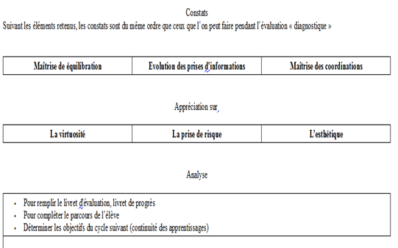
Les différents types d’évaluation
Constats, Appréciation sur, Analyse

Slide 33
Démarche d’évaluation aux cycles 2 et 3

Slide 34
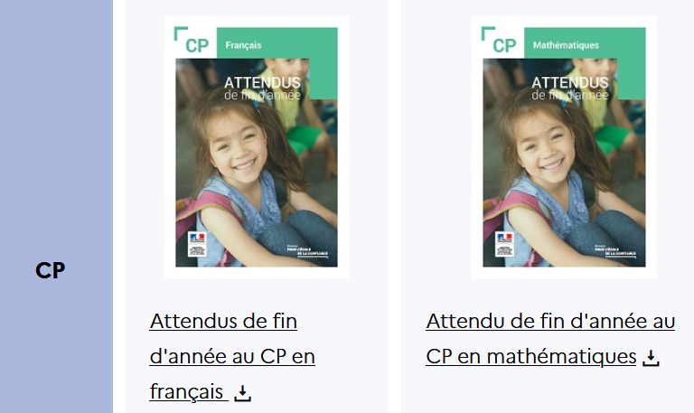
Les outils: Les attendus de fin d’année
Evaluations aux C2, C3
du
à la

Slide 35
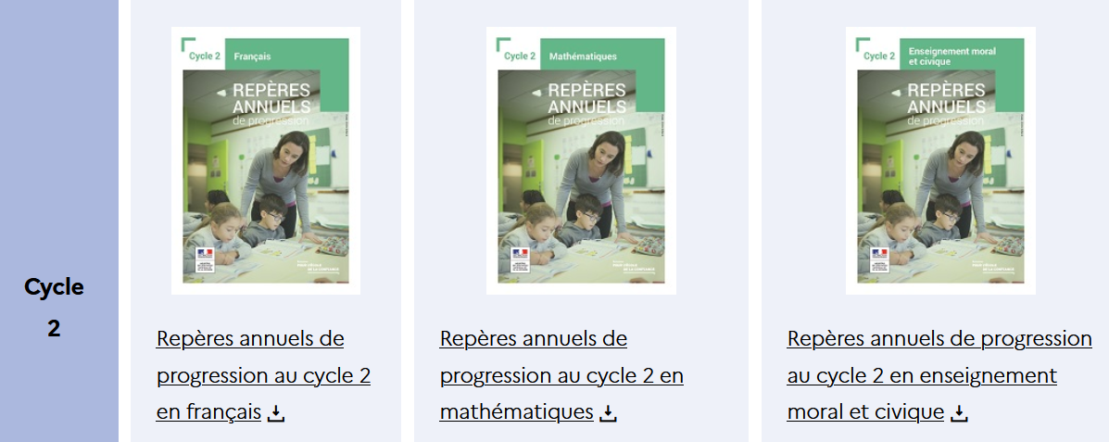
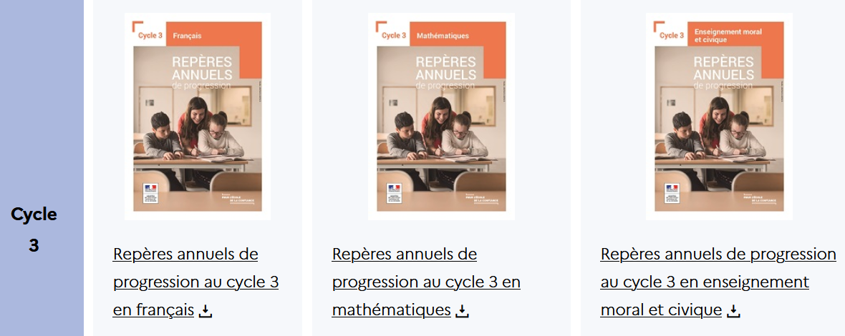
Les outils : Les repères annuels de progression
Evaluations aux C2, C3

Slide 36
Repères annuels de progression CM2 Exemple: Fractions / Nombres décimaux
Evaluations aux C2, C3
Dès la période 1, dans la continuité du CM1, les élèves étendent le registre des fractions qu’ils manipulent (en particulier 1/1000 ) ; ils apprennent à écrire des fractions sous forme de somme d’un nombre entier et d’une fraction inférieure à 1.
Dès la période 1, les élèves rencontrent et utilisent des nombres décimaux ayant une, deux ou trois décimales. Ils connaissent des écritures décimales de fractions simples
(1/5= 0,2 = 2/10; 3/4 = 75/100 = 0,75 ; la moitié d’un entier )

Slide 37
Les outils: Tableau « Comment évaluer ? »
Evaluations aux C2, C3
Evaluer avant : l’évaluation diagnostique | Evaluer pendant : l’évaluation formative | Evaluer après : l’évaluation sommative
En faisant un inventaire, des mesures, en observant avec précision à l’aide de barèmes, de tableaux…, en référence à des critères d’exécution représentatifs de l’activité. | A partir de productions individuelles ou collectives (exercices nouveaux ou d’application) qui permettent l’expression de compétences diverses (analyse). Par le recours à des critères (éventuellement élaborés par et avec les élèves). | En mesurant, en comparant, en appréciant à l’aide de barèmes, de normes, de codes, de tableaux… à partir d’exercices correspondant aux compétences travaillées et basés sur des critères clairement définis et connus.

Slide 38
Démarche d’évaluation au cycle 1

Slide 39
Comment évaluer en maternelle?
Evaluations au C1
« L’évaluation repose sur une observation attentive et une interprétation de ce que chaque enfant dit ou fait » (MEN ressources maternelle.)
Observer comment ? En se référant à des observables « balises », jalonnant le parcours scolaire de l’enfant afin de rendre sa progression lisible.
Observer quoi ? - des comportements - des attitudes - des démarches - des procédures - des réalisations ...

Slide 40
Les modalités d’évaluation en maternelle
Evaluations au C1
Les modalités de l'évaluation sont laissées à l'appréciation des équipes
Les modalités d'évaluation constituent un objet de travail pour les conseils de cycle
Pour chaque domaine d’apprentissage, des propositions d’«observables» permettent d’objectiver les progrès significatifs réalisés par les élèves.
En complément des points de vigilance sont proposés

Slide 41
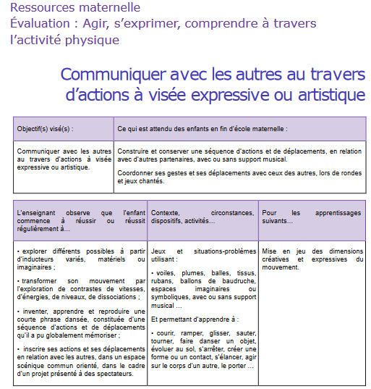
Ressources maternelle / Propositions d’observables d’indicateurs de progrès- Eduscol - https://eduscol.education.fr/document/5641/download?attachment
Evaluations au C1

Slide 42
Ressources maternelle / Points de vigilance https://eduscol.education.fr/document/5643/download?attachment
Evaluations au C1
Concernant le développement langagier
Concernant le développement moteur de l’enfant
Concernant l’apprentissage du nombre et des quantités
Notes:
Exemples définitions afin d’éviter la confusion entre trouble et retard dans le développement langagier

Slide 43
Evaluations au C1
https://readymag.com/u80204205/482814/

Slide 44
« Quelle évaluation sommative pour la séquence ? »
Evaluations au C1
Vidéo Séquence « Danse le jardin »

Slide 45
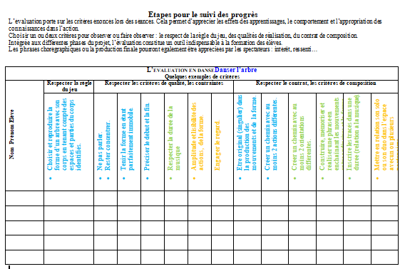
Evaluations au C1

Slide 46
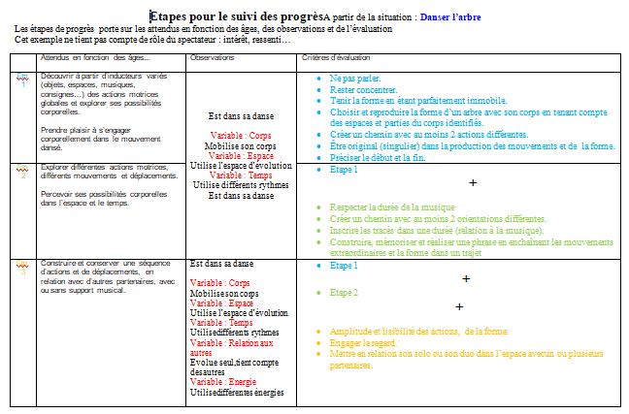
Evaluations au C1

Slide 47
Les outils pour communiquer
Le carnet de suivi des apprentissages
Le LSU

Slide 48
Maternelle
Le carnet de suivi des apprentissages

Slide 49
Il peut être
Le carnet de suivi des apprentissages
Le carnet de suivi des apprentissages est communiqué aux parents ou au responsable légal de l'élève selon une fréquence adaptée à l'âge de l'enfant.
Un carnet d’observation au long court
Un recueil d’observations régulières sur tout le temps de l’apprentissage
Un carnet de traces et une interprétation synthétique de l’enseignant
Un carnet de communication pour les parents et les enseignants

Slide 50
Il n’est pas
Le carnet de suivi des apprentissages
Un livret de compétences décliné en sous compétences
Un tableau d’items cochés
Un catalogue de fiches d’évaluations, d’exercices réalisés
Un cahier d’élève

Slide 51
Les rubriques par domaines d’apprentissages
Le carnet de suivi des apprentissages
Les attendus des programmes
Des perspectives de progrès sur le cycle 1 pour montrer que chaque attendu est abordé de manière progressive
Des photos, des traces …qui donnent à parler , à voir les réussites des élèves dans chaque domaine…

Slide 52
Des attendus Exemple: Mobiliser le langage dans toutes ses dimensions - écrit
Le carnet de suivi des apprentissages
Manifester de la curiosité par rapport à la compréhension et à la production de l’écrit.
Pouvoir redire les mots d’une phrase écrite après sa lecture par l’adulte, les mots du titre connu d’un livre ou d’un texte.
Participer verbalement à la production d’un écrit. Savoir qu’on n’écrit pas comme on parle.
Repérer des régularités dans la langue à l’oral en français (éventuellement dans une autre langue).
Distinguer et manipuler des syllabes : scander les syllabes constitutives d'un mot, comprendre qu’on peut en supprimer, en ajouter, en inverser.
Repérer et produire des rimes, des assonances.
Discriminer des sons (syllabes, sons-voyelles ; quelques sons-consonnes hors des consonnes occlusives).) dans des mots ou dans des syllabes.
Reconnaître les lettres de l’alphabet et , connaître leur nom, savoir que le nom d'une lettre peut être différent du son qu'elle transcrit.
Connaître les correspondances entre les trois manières de les écrire d’écrire les lettres : cursive, script, capitales d’imprimerie., et commencer à faire le lien avec le son qu’elles codent. Copier à l’aide d’un clavier.
Reconnaître son prénom écrit en lettres capitales, en script ou en cursive. Connaître le nom des lettres qui le composent.
Copier en cursive un mot ou une très courte phrase dont le sens est connu.
Écrire son prénom en écriture cursive, sans modèle.

Slide 53
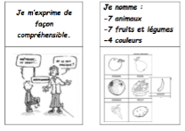
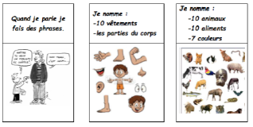
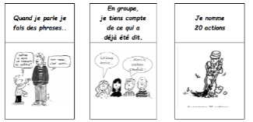
Des repères
Le carnet de suivi des apprentissages
Etape 1
Etape 2
Etape 3

Slide 54
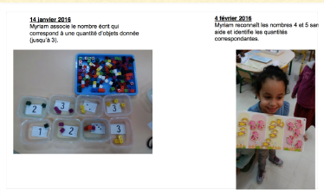
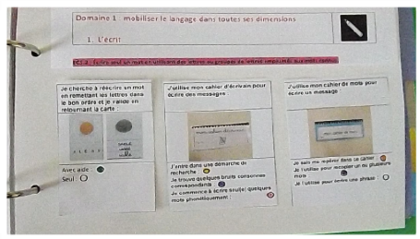
Des traces des réussites

Slide 55
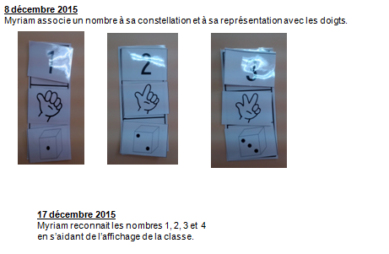
Exemples : pages de carnet de suivi
Le carnet de suivi des apprentissages

Slide 56
La synthèse des acquis de l’élève
Le carnet de suivi des apprentissages
Le carnet de suivi des apprentissages rend compte du cheminement de l’élève pour renseigner la synthèse des acquis à la fin de la GS

Slide 57
École : Prénom et nom de l’enfant : | [Prénom] ne réussit pas encore | [Prénom] est en voie de réussite | [Prénom] réussit souvent | Les réussites observées par l’enseignant
 | 1. Mobiliser le langage dans toutes ses dimensions
Langue orale : communiquer, raconter, décrire. Communiqueren se faisant comprendre. Reformuler le propos d’autrui.S’exprimer dans un oral syntaxiquement correct et lexicalement précis en utilisant notamment, de manière appropriée le lexique appris en classe.
Compréhension : d’un texte lu par l’adulte. Être autonome dans la compréhension des consignes.
Langue écrite : comprendre ses usages. Comprendre les relations entre l’oral et l’écrit. Encoder un mot. Connaître la correspondance entre les trois graphies. Produire des écrits autonomes.
Phonologie et principe alphabétique : discriminer des sons. Distinguer et manipuler des syllabes Repérer et produire des rimes et assonances. Connaître le nom des lettres, savoir que leur nom peut être différent du son qu’elles transcrivent. Commencer à faire du lien avec le son que codent les lettres. Reconnaître son prénom dans les trois graphies et identifier les lettres qui le composent.
Geste scriptural :copier un mot en cursive ou une courte phrase dont le sens est connu.
Diversité linguistique : distinguer, comparer une langue autre au regard de celle pratiquée, répéter certains éléments.
Mémorisation :mémoriser. Restituer avec aisance.
 | 2. Agir, s’exprimer, comprendre à travers l’activité physique
S’engager avec aisance et créativité dans les actions ou déplacements.
Coopérer. Interagir. Respecter les rôles de chacun.
 | 3. Agir, s’exprimer, comprendre à travers les activités artistiques
S’engager dans les activités. Réaliser des productions personnelles : dessin, compositions graphiques, compositions plastiques, voix, chant, pratiques rythmiques et corporelles.
 | 4 – Acquérir les premiers outils mathématiques
Principe cardinal: dénombrer, exprimer une quantité, produire une collection d’un cardinal donné.
Compréhension et utilisation des nombres : composer et décomposer. Comprendre les relations entre les nombres. Utiliser les nombres pour garder en mémoire, évaluer, comparer, exprimer une quantité.
Comptine numérique: connaître la comptine numérique jusqu’à 30.
Rang et position: utiliser le nombre pour exprimer le rang et la position des objets. Commencer à positionner des nombres les uns par rapport aux autres.
Les problèmes : résoudre des problèmes simples.
Les formes (solides et formes planes) :reconnaître. Nommer. Classer. Ranger. Reproduire.
Les grandeurs : classer ou ranger en fonction de la longueur ou la masse.
Les suites organisées :identifier. Continuer. Compléter un rythme.
 | 5. Explorer le monde
Le temps :repérer. Situer. Ordonner. Représenter.
L’espace :repérer. Situer. Orienter. Représenter.
Le vivant : identifier. Catégoriser. Adopter une attitude respectueuse des lieux et du vivant.
La matière :utiliser. Classer. Fabriquer.
Les objets :utiliser. Fabriquer. Construire.
Les règles de sécurité et d’hygiène:comprendre et avoir conscience des risques liés à l’usage des objets. Appliquer des règles d’hygiène.
Les outils numériques :les utiliser de manière adaptée.

Slide 58
LE LSU (Le Livret Scolaire Unique ) Document unique pour toute la scolarité obligatoire du C.P. à la Troisième

Slide 59
Le LSU
Le livret rassemble différentes informations règlementaires
(arrêté du 31 décembre 2015)
Des bilans périodiques
Des bilans de fin des cycles d'enseignement 2, 3 et 4
Des attestations délivrées par l’école ou le collège

Slide 60
Des bilans périodiques
Le LSU
renseignent sur:
les acquis, les progrès et difficultés éventuelles. On précise les éléments du programme travaillés et un positionnement de l’élève au regard des objectifs d’apprentissage « non atteints », « partiellement atteints », « atteints » ou « dépassés »
les projets mis en place dans le cadre des parcours éducatifs

Slide 61
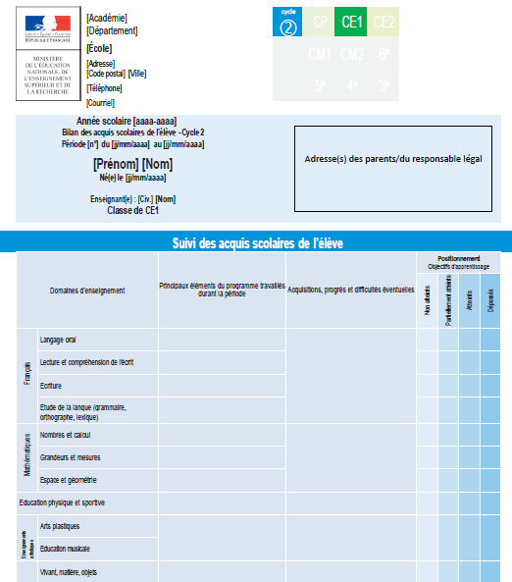
Le LSU

Slide 62
Le LSU
Des bilans fin des cycles d'enseignement 2, 3 et 4
À la fin de chaque cycle, l'équipe pédagogique détermine la position de l'élève dans chaque composante du socle commun.
8 composantes du socle via une échelle de quatre niveaux:
• le niveau 1 de l'échelle (« maîtrise insuffisante »)
• le niveau 2 (« maîtrise fragile »)
• le niveau 3 (« maîtrise satisfaisante ») est le niveau attendu en fin de cycle
• le niveau 4 (« très bonne maîtrise ») au-delà des attentes.

Slide 63
Les huit composantes du socle
Le LSU
Quatre composantes du domaine 1 et quatre autres domaines de formation
Les langages pour penser et communiquer:
Comprendre, s’exprimer en utilisant la langue française à l’oral et à l’écrit
Comprendre, s’exprimer en utilisant une langue étrangère et, le cas échéant une langue régionale
Comprendre, s’exprimer en utilisant les langages mathématiques, scientifiques et informatiques
Comprendre, s’exprimer en utilisant les langages des arts et du corps
Les méthodes et outils pour apprendre
La formation de la personne et du citoyen
Les systèmes naturels et les systèmes techniques
Les représentations du monde et l'activité humaine

Slide 64
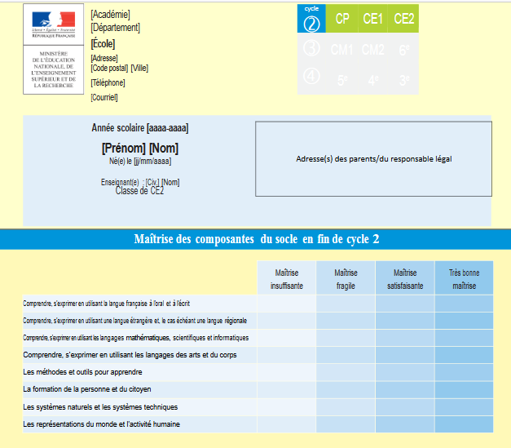
Le LSU

Slide 65
Des attestations délivrées par l’école ou le collège
Le LSU
Attestations scolaires de sécurité routière ASSR 1 et ASSR 2, délivrées au collège classes de 5ème et de 3ème
Attestation "apprendre à porter secours » (APS) des cycles 1 à 3
Attestation scolaire « savoir-nager » ASSN
objectif d’acquisition des classes de CM1, CM2 et sixième

Slide 66
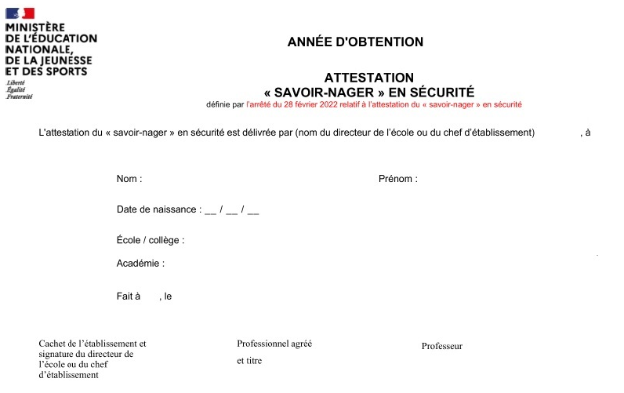
Le LSU

Slide 67
LES ÉVALUATIONS NATIONALES

Slide 68
OBJECTIFS DES ÉVALUATIONS NATIONALES
Les évaluations nationales
Les résultats des évaluations sont un point d’appui pour mener, une réflexion sur leur action pédagogique et les modalités d’enseignement.
C’est aussi un moyen de pilotage pour les Inspecteurs de l’éducation nationale et les formateurs dans le cadre des formations des équipes, en fonction des besoins repérés chez les élèves.

Slide 69
OBJECTIFS DES ÉVALUATIONS NATIONALES EvalAide: « Evaluer pour mieux Aider »
Les évaluations nationales
Ce type d’évaluation, vise à :
raccourcir le délai entre la détection d’un besoin de l’élève et l’intervention pédagogique correspondante
vérifier si l’élève répond bien à cette intervention pédagogique, ou s’il faut l’intensifier

Slide 70
ÉVALUATIONS NATIONALES REPÈRES CP ET CE1 OBJECTIFS DES DIFFÉRENTES OPÉRATIONS D’ÉVALUATION DES ÉLÈVES
Les évaluations nationales

Slide 71
Portail de saisie et de restitution
Les évaluations nationales
Restitution à destination des parents

Slide 72
Les évaluations nationales

Slide 73
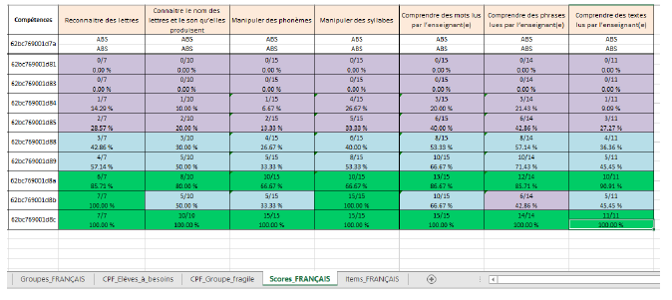
LES TABLEAUX TÉLÉCHARGEABLES
Les évaluations nationales
Restitution à destination des enseignants
le positionnement des élèves dans les groupes, par compétence
le score des élèves par compétence

Slide 74
Ressources, suggestions d‘activités à destination des enseignants
Les évaluations nationales
•Mise en oeuvre de l’objectif CP 100% réussite :https://eduscol.education.fr/cid117919/100-de-reussite-en-cp.html
•Guide de références pour l’enseignement d e l’écriture et de la lecture au CP:https://cache.media.eduscol.education.fr/file/Actualites/23/2/Lecture_ecriture_versionWEB_939232.pdf
•Programmes pour le cycle 2 :https://cache.media.eduscol.education.fr/file/programmes_2018/20/0/Cycle_2_programme_consolide_1038200.pdf
•Les repères annuels de progression :https://eduscol.education.fr/cid152614/attendus-fin-annee-reperes-annuels-progression-la.html
•Je rentre au CP :https://eduscol.education.fr/pid39448/je-rentre-au-cp.html
•Le guide Pour enseigner le vocabulaire à l’école maternelle :https://cache.media.eduscol.education.fr/file/maternelle/63/7/Les_mots_de_la_maternelle_1171637.pdf
•Le guide Pour préparer l’apprentissage de la lecture et de l’écriture à l’école maternelle :https://cache.media.eduscol.education.fr/file/maternelle/41/4/Guide_phonologie_1172414.pdf
•Un guide des scores, qui indique, pour chaque type d’exercice, sa consigne, une justification didactique, le nombre d’items passés, les critères de réussite, la tâche de l’élève, le niveau auquel ont été fixés les deux seuils, les difficultés généralement rencontrées par les élèves et une caractérisation des groupes.
DEPP33• Un guide des scores, qui indique, pour chaque type d’exercice, sa consigne, une justification didactique, le nombre d’items passés, les critères de réussite, la tâche de l’élève, le niveau auquel ont été fixés les deux seuils, les difficultés généralement rencontrées par les élèves et une caractérisation des groupes.

Slide 75
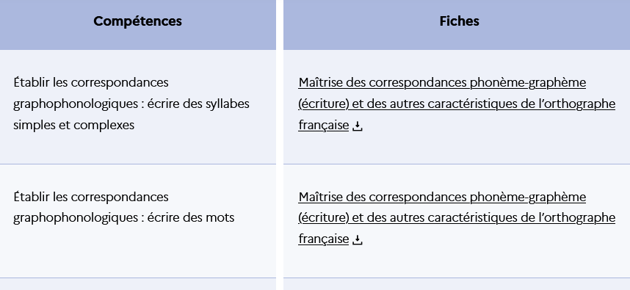
Des ressources d'accompagnement à l'issue des évaluations Des pistes d'analyse des résultats des élèves aux évaluations et différentes activités à mettre en place en classe.
Les évaluations nationales
Exemples de ressources en français, évaluation mi-CP (document éduscol)

Slide 76
Exemple de ressource : les fiches focus
Les évaluations nationales

Slide 77
Contact: pascal.baeyaert@ac-versailles.fr
Contact: laure.rouxel1@ac-versailles.fr
Contact: myriam.delebarre-gnemmi@ac-versailles.fr
Contact: fabien.jorrion@ac-versailles.fr
Contact: aline.le-boyer@ac-versailles.fr

